Slide 1
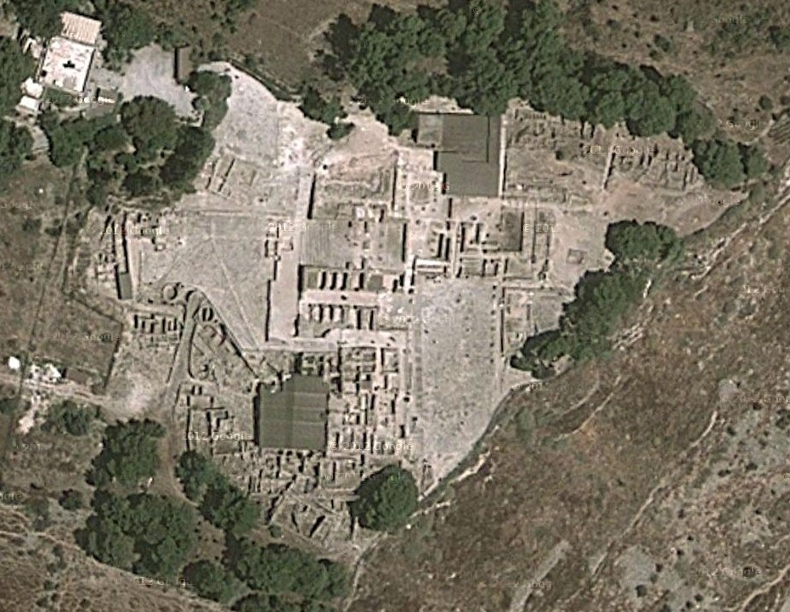
Architektura Egeidy 3

Slide 2
MM IB - LM IB
minojské palácové období
  dělí se na období prvních paláců (MM IB - MM IIB) a období nových paláců (MM IIIA - LM IB)
během tohoto období stability vytvořili obyvatelé Kréty palácovou kulturu s organizovaným úředním a sociálním systémem, psanými záznamy a monumentální architekturou
  období stability byly několikrát narušeny destrukcemi, kdy následovalo obnovení
  zvláště patrné je to ve výstavbě paláců, které byly poprvé zničeny během zemětřesení a znovu postaveny během MM IIB; další katastrofa následovala v LM I, kdy došlo k erupci vulkánu na ostrově Théra
  destrukce zaznamenané v archeologických dokladech na konci LM IB toto období ukončují

Slide 3
Období prvních paláců
první paláce vznikají v MM IB období
  Knossos, Faistos a Mallia - první paláce byly také možná postaveny v Zakru a Chanii
    v Zakru stěží viditelné; v Chanii brání výzkumu moderní město
  vznikají v místech dlouho prosperujících sídlišť
paláce představují význačný prvek ve vývoji nejen architektury, ale také celé minojské společnosti
  byly dobře plánovány a dobře organizovány
  jejich postavení v rámci sídlištní hierarchie ukazuje na rozvrstvení společnosti a zvláště na existenci vrchní společenské elity – pravděpodobně v rámci regionů/„států“ = neexistuje jedno vládnoucí centrum
doklady menších center s prvky palácové architektury -> kontrola odlehlejších oblastí - např: Petras v zálivu Siteia a Monastiraki v údolí Amari
dělení center na:
  centra prvního řádu = paláce
  centra druhého řádu = menší podřízená centra s palácovou funkcí

Slide 4
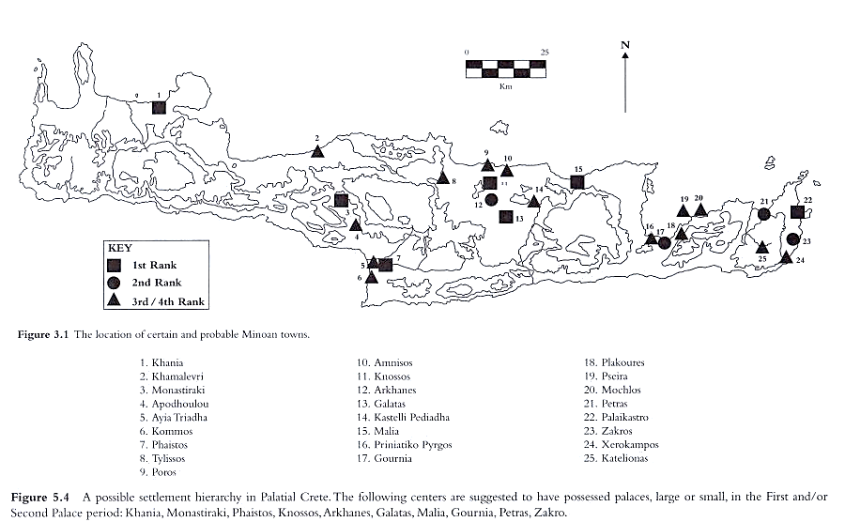

Slide 5
Architektura prvních paláců
paláce jsou definovány jako komplexy multifunkčních budov s místnostmi uspořádanými kolem velkého centrálního nádvoří obvykle s přibližnou osou S-J a druhým důležitým nádvořím na jeho západní straně
  Knossos, Faistos, Mallia
  menší centra tomuto uspořádání odpovídat nemusí - některý z těchto architektonických prvků chybí
každý z paláců poskytuje víceméně rozdílné důkazy pro období prvních paláců -> zachováním a mírou odkrytí
stavební materiálem byl kámen - opracovaný/neopracovaný, dřevo, malta, sušené cihly a materiál jako rákos, křoviny a různé typy jílu

Slide 6
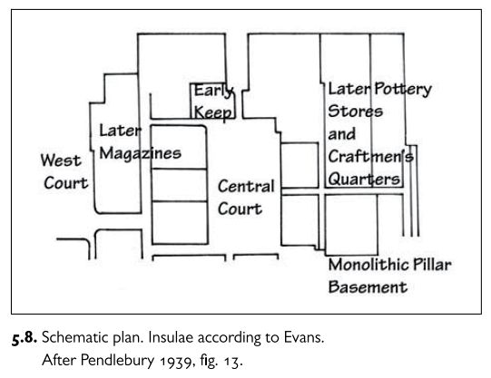
Knossos (35.297837, 25.163151)
rozkládá se na pahorku Kefala v knosském údolí, západně od řeky Kairatos, asi 6 km od moře
většina z prvního paláce byla začleněna do pozdější přestavby
A. Evans datoval počátek paláce do MM IA - z této doby je však o paláci známo velmi málo
Evans se také domníval, že palác se původně skládal z několika oddělených bloků (insul), které byly později sloučeny do jednoho celku
hlavní pozůstatky z prvního paláce se dochovaly z MM IB a MM II - v tomto období dle Evanse dosahuje palác své plné formy
  výstavba západního průčelí a velkého jižního vstupu v MM IB
  ustanovení základní linie paláce v MM II - výstavba západního vstupu a skladiště
  na severu byla podlahou zakryta strážní věž a postavena vstupní oblast
  předchůdce trůnního komplexu naznačuje, že místa pro rituální a ceremoniální účely byly již integrální a důležitou součástí paláce

Slide 7
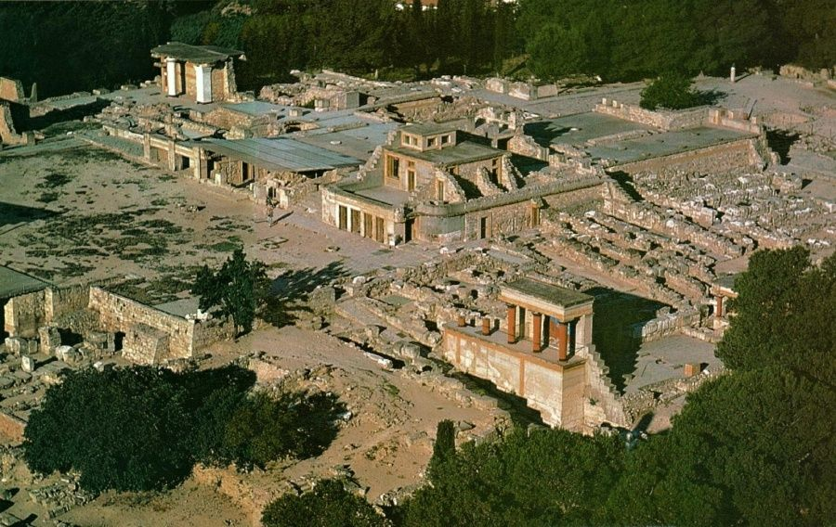

Slide 8
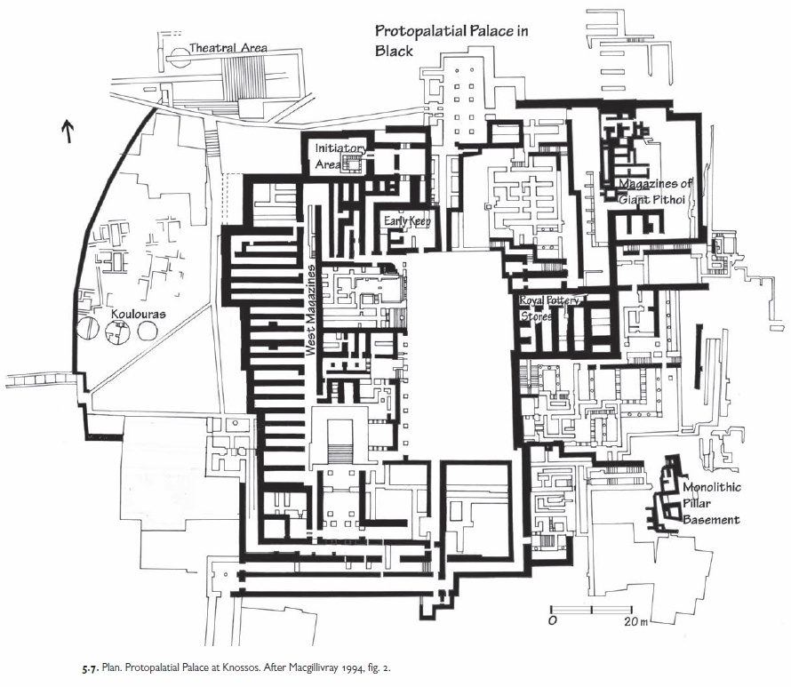
  na severovýchodě byly vybudovány skladiště s pithoi a tzv. Královské sklady keramiky (Royal Pottery Stores)
  na východě byla buď vybudována velká terasa, nebo, jak naznačují nálezy sádrovcových patek sloupů, sloupová síň, která se nacházela v místech pozdějšího Velkého schodiště, Síně dvojitých seker a přilehlých místností
  v místech pozdější tzv. Královnina megara mohlo být dlážděné nádvoří
  drenážní systém vedoucí vodu do této části také naznačuje spojení s textilní výrobou
  východní křídlo mohlo mít také rituální a domácí funkci

Slide 9
na západě byla rozšířeno západní nádvoří, kterým byly zakryty dřívější domy
během MM IA byly postaveny tzv. kouloury (možná pro uskladnění obilí), rozšířeno dláždění západního nádvoří a zvýšena úroveň severozápadního nádvoří
mnoho oblastí staršího paláce bylo později opuštěno – zvláště skladiště na severovýchodě
první výstavba se vyznačovala větší konstrukční naddimenzovaností - jak v celkovém měřítku, tak v některých stavebních prvcích
fasády budov byly patrně provedeny z pečlivě řezaných kvádrů sádrovce
jako další stavební materiál byl používán vápenec, dřevo, kamenná drť/štěrk, sušené cihly a další druhy kamene pro dláždění a báze pro sloupy
těžba, zpracování a doprava materiálu ukazuje na zvýšené dovednosti tehdejších řemeslníků
  inženýrské dovednosti také dokládají pozůstatky velkého viaduktu na jižní straně

Slide 10
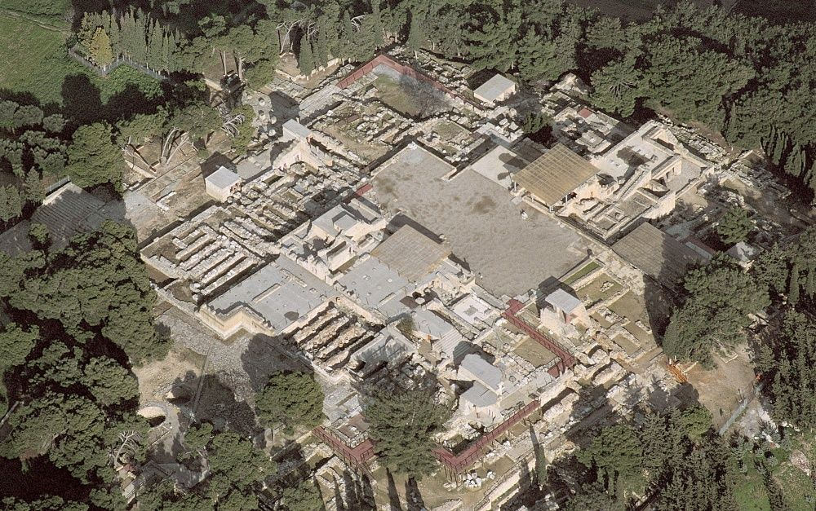

Slide 11
Malia (35.292865, 25.493189)
palác se rozkládá na ploché pobřežní pláni asi 5 min chůze od moře – rozdíl oproti Knossu a Faistu
  výstavba fortifikace kolem města – doklady na východ od paláce
    přesný rozsah ani datace není jistá - MM
problémy i s datováním první fáze paláce
důkazy o paláci z období prvních paláců
  severozápadní část – odkryty velké části proto-palácové budovy
    místnosti sloužící jako skladiště, místnost Beta, a dílny – spojeny s místnostmi nalezenými v blízkosti novo-palácového polythyronu - nález dvou ceremoniálních mečů - datovány do období prvních paláců
    místnost Beta - zvláštní forma - kolem všech stěn a směrem do centra místnosti vytvořeny vyvýšené platformy ze štukové malty na kterých stály zásobnice, další tzv. „zachytávací“ nádoby byly vsazeny do podlahy -> stejným způsoben byly vystavěny i skladiště na východě (také proto-palácové období)
      do stejného období patrně spadá i výstavba severního skladiště
předpokládá se, že palác měl jak centrální, tak západní nádvoří
stavěn většinou z místního rezavě červeného pískovce

Slide 12
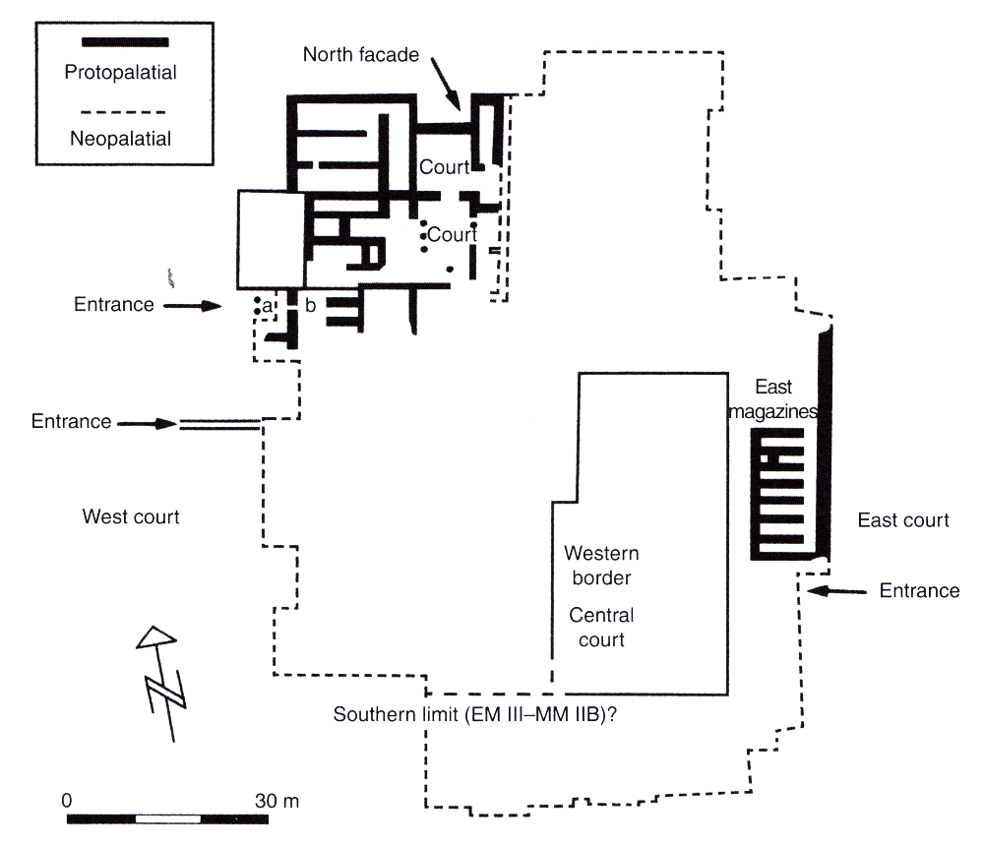
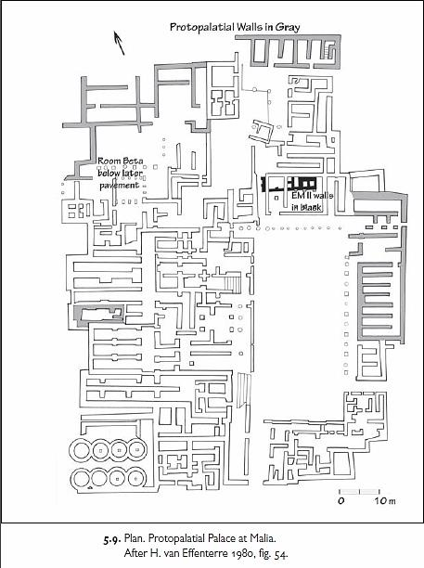
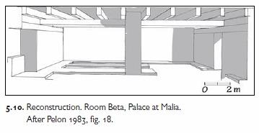

Slide 13
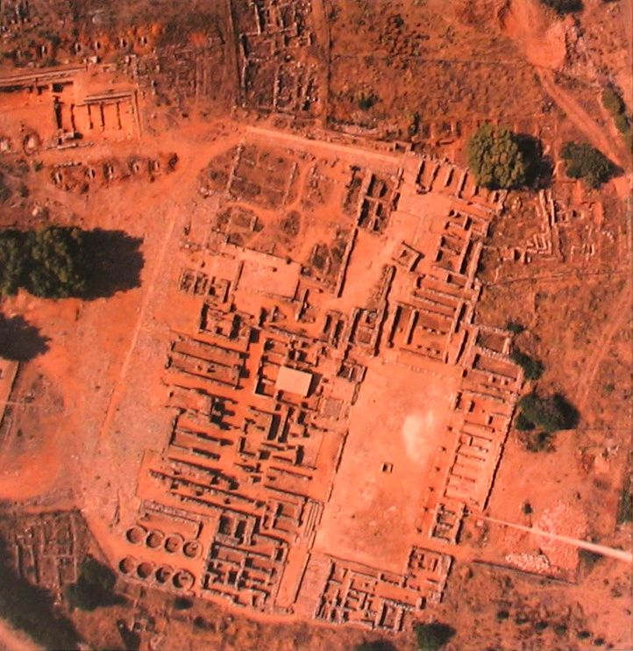

Slide 14
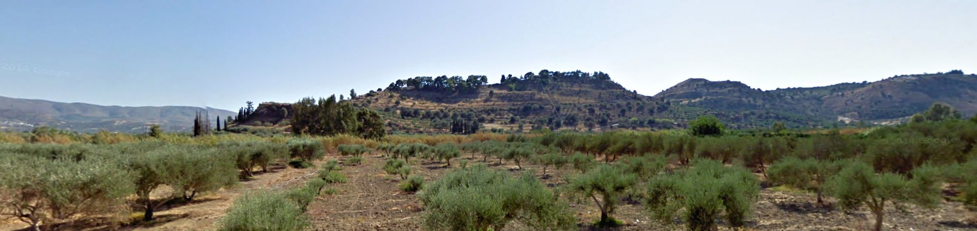
Faistos (35.051183, 24.814560)
  na úplném konci dlouhého hřebenu s výhledem na Messarskou pláň
    nestabilita podloží jak na východní, tak západní straně vedla k úpravě paláce v pozdějším období a možná byla i důvodem zvýšeného významu paláce/villy v Hagia Triadha
  nejlépe dochované pozůstatky prvního paláce
    větší než v období druhých paláců - západní průčelí posunuta k východu = dochovalo se původní průčelí a stopy po místnostech za ním
  doloženy tři dlážděná nádvoří - Horní, Západní a Spodní (Dolní) nádvoří
    zmírnění svahu terénu a umožnění přístupu do paláce v jeho různých úrovní - není zcela jasné propojení Horního a Spodního nádvoří
  2 úrovně terénu v samotném západním křídle – linie zdí u obou na sebe navazují
    spodní patro je umístěno do stěny kopce -> lépe dochováno

Slide 15
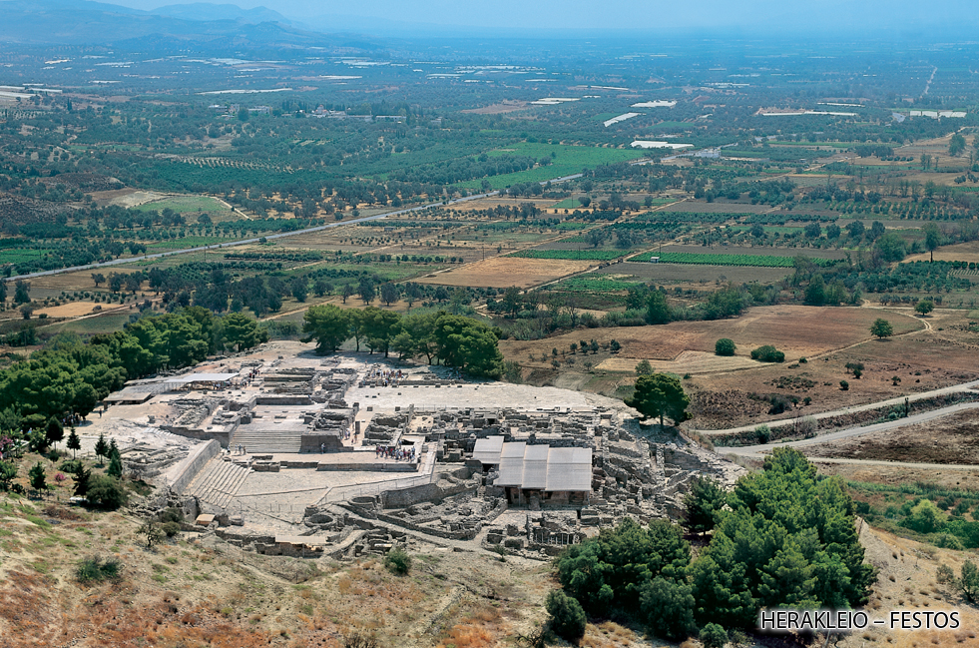

Slide 16
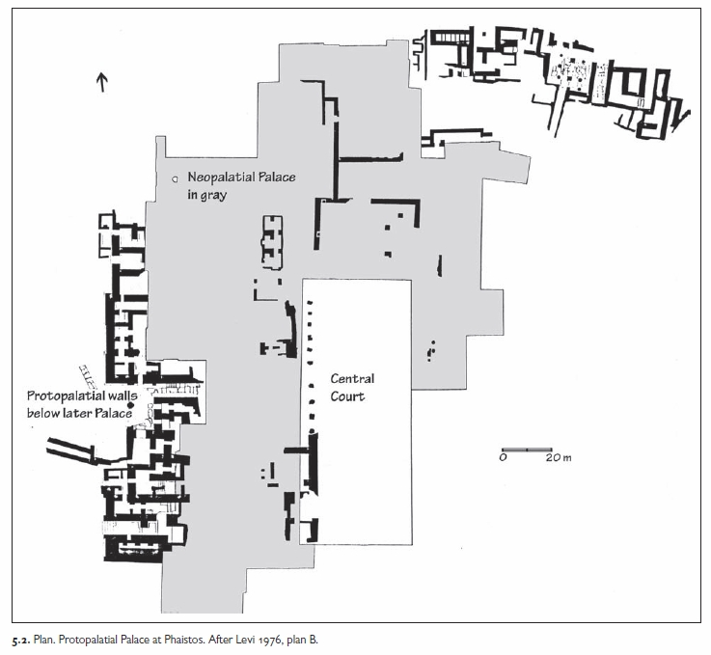

Slide 17
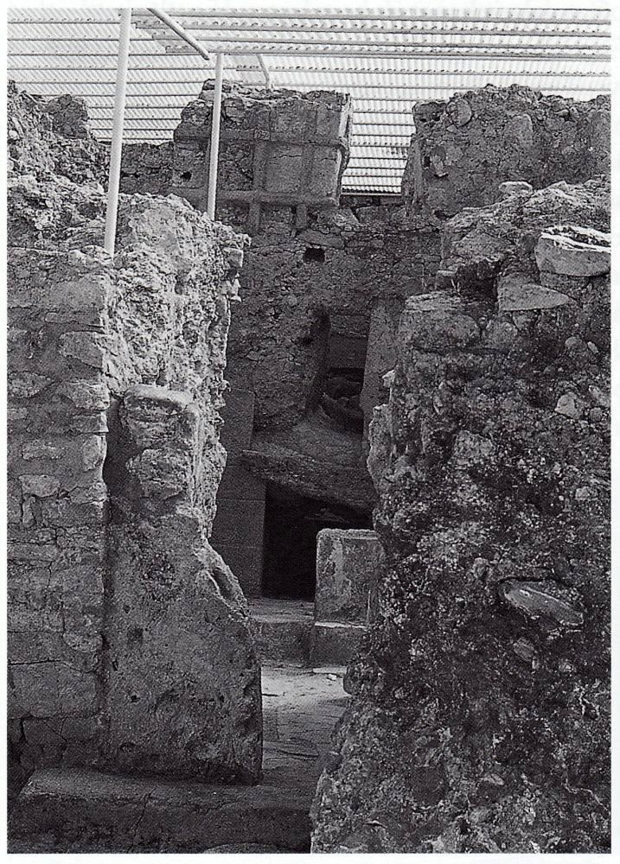
  doklady o způsobu výstavby - konstrukčních metodách, materiálech a plánování
  doklady o organizované výstavbě
  během výstavby bylo odstraněno velké množství zeminy pro vytvoření tří obrovských teras
  stavební materiál byl sbírán a dovážen na místo stavby
    vápenec určený pro opracování byl pravděpodobně těžen ze svahu nedaleko jihozápadního průčelí paláce
    tvrdší šedý vápenec zvaný siderópetra (železný kámen) byl pravděpodobně dovážen z nedalekého města Peri
    sádrovec pocházel pravděpodobně z dolů na jihozápadě od paláce
    stavební dřevo

Slide 18
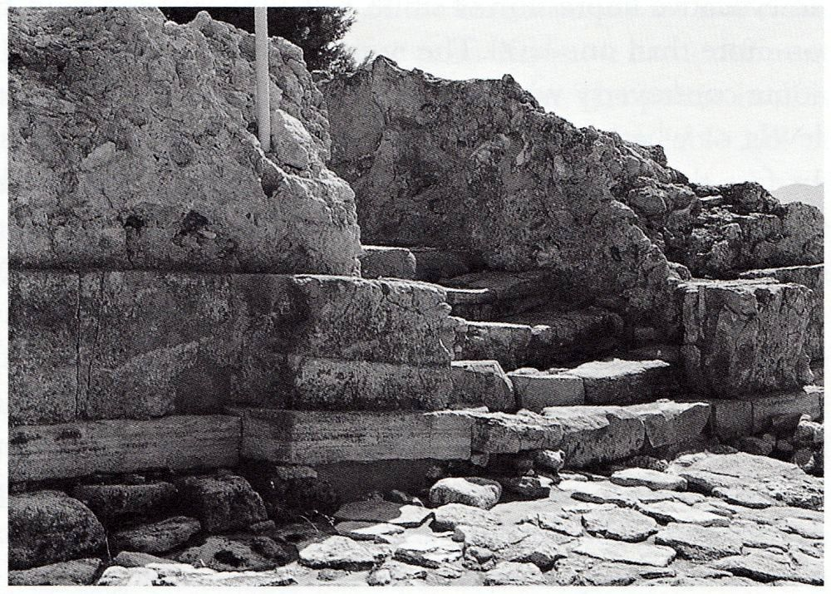
západní křídlo
  zdi byly naddimenzovány - zvláště pak v jihozápadním rohu - síla až 2,8 m
  -> nejnižší část paláce - základ pro další 3 patra
  užší zdi, okna a dveře orientovány na sever a jih -> nižší zátěž

Slide 19
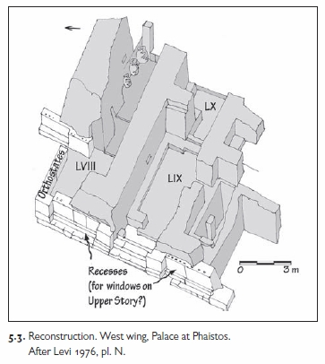
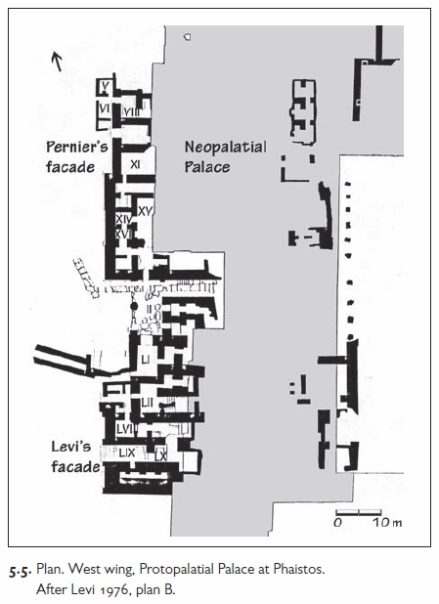
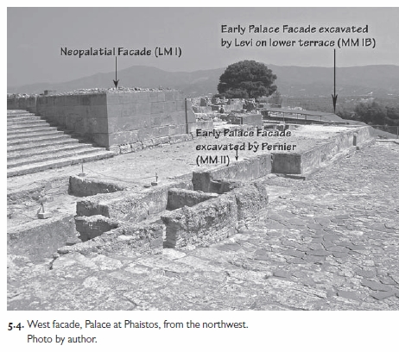

Slide 20
  konstrukce zdí - lomový kámen
kmeny stromů, malé větvičky, kameny a zemina byly používány pro konstrukci stropů
  podlaha byla v některých místnostech vydlážděna vápencem nebo sádrovcem; některé dokonce pomalovány vzory připomínající pletený koberec
zdi byly omítnuty a pomalovány; v některých případech obloženy ve spodní části sádrovcem
vnější fasáda se vyznačovala použitím mnohem komplikovanější konstrukční metody - kolem celé délky paty fasády byly položeny čtvercové bloky sloužící jako podklad pro tzv. orthostaty (velké, dobře opracované bloky kamene - vyšší než širší) - na vrcholu orthostatů se nacházela série pravoúhlých „dlabů“, které sloužily k usazení vodorovných trámů pomocí čepů
celkově představuje palác ve Faistu revoluci jak v použití materiálů, tak v konstrukčních technikách
  potřeba nových specializovaných dělníků a nástrojů

Slide 21
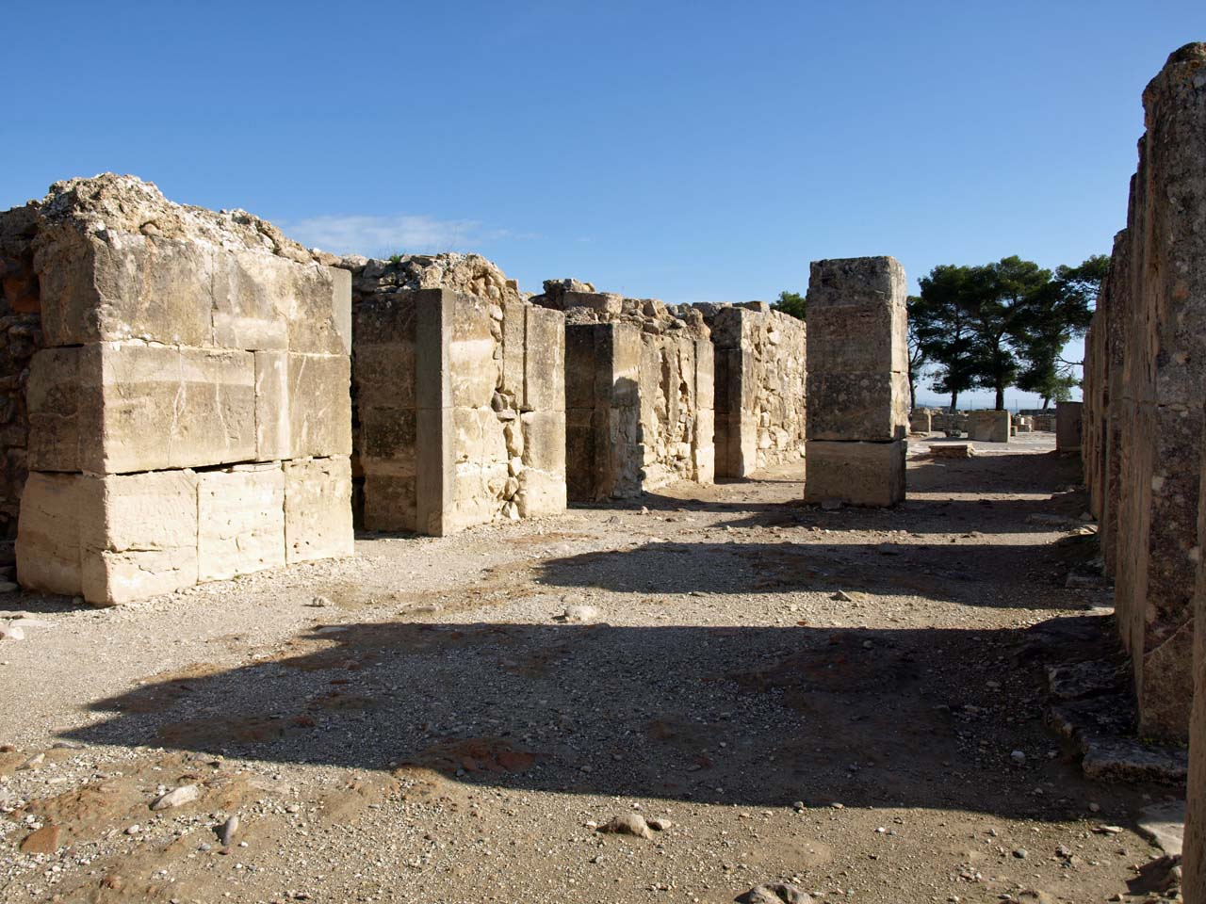

Slide 22
Období nových paláců
na konci MM IIB postihlo Krétu zemětřesení, které zničilo palác v Knossu, Faistu i Malii
v MM IIIA byly tyto paláce s přestavbami obnoveny
  zničené pozůstatky starších paláců byly následně začleněny nebo využity pro výstavbu nových
    ve velkém měřítku se tak dělo v Knossu
    ve Faistu v menším rozsahu - úprava západního průčelí
    v Mallii byly starší části začleněny, nicméně došlo k úpravám
během tohoto období dochází k zanikání některých architektonických celků, u kterých byly zaznamenány „palácové“ funkce a vznikají nové
  zánik prvně jmenovaných celků ukazuje na větší palácovou centralizaci vlády
  mezi nově vznikající celky patří hlavně tzv. villy nebo venkovské domy – od MM III

Slide 23


Slide 24
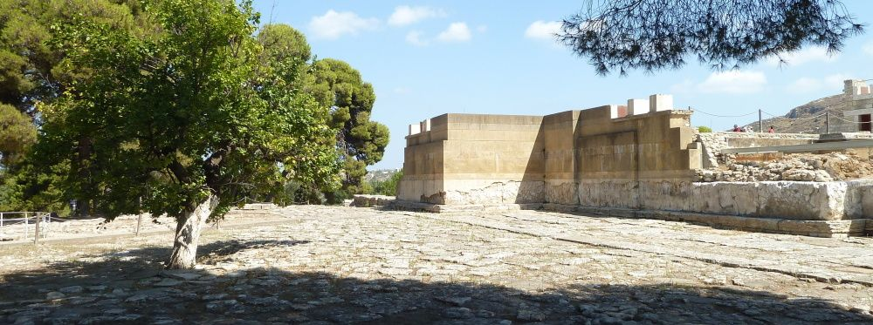
Knossos
největší ze všech 4 hlavních paláců - asi 135 x 135 m
centrem paláce bylo stejně jako předtím vnitřní nádvoří orientované delší osou severojižně
  do vnitřního nádvoří ústily všechny vchody i schodiště - ústily do něj i dva hlavní vstupy do paláce
velmi důležitou součástí bylo západní nádvoří a k němu přiléhající průčelí paláce, které bylo vystavěno v impozantním stylu – jeden z určujících prvků minojské architektury
  použití velmi velkých, dobře opracovaných, orthostatů na vystupující krepis
  použití mělkých výklenků nebo ústupků - možná dekorativní prvek
  široká okna v několika poschodích nad sebou

Slide 25
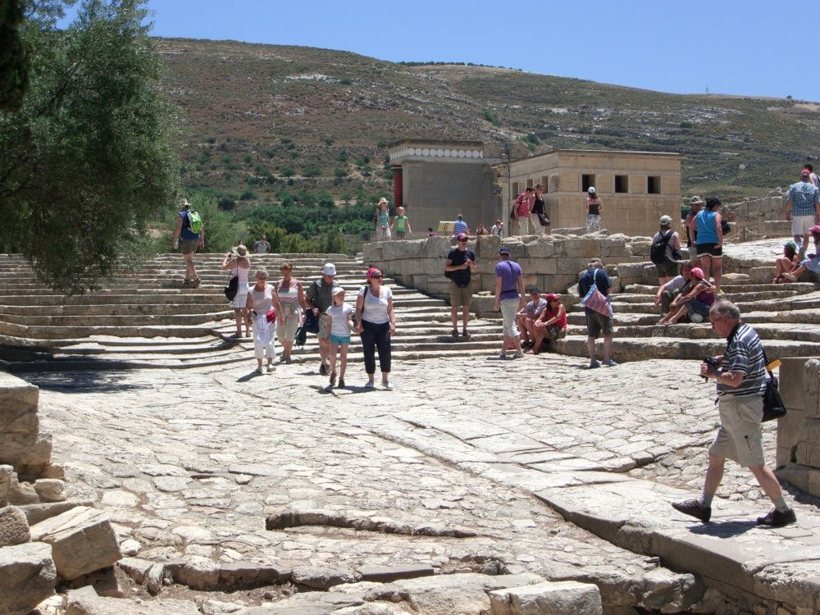
typickým prvkem na západním nádvoří jsou lehce vyvýšené „stezky“ – pravděpodobně ceremoniální charakter
západní nádvoří vytvářelo spojení s okolním městem
součástí vnějších prostor byla tzv. divadelní část
  na severozápadní straně - tvořena stupňovitým hledištěm a rovným prostranstvím - místo pro slavnosti

Slide 26
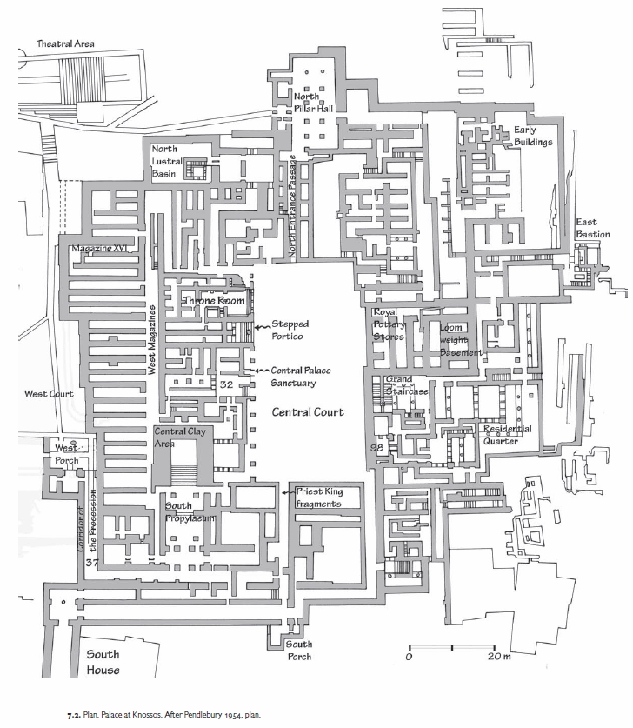

Slide 27
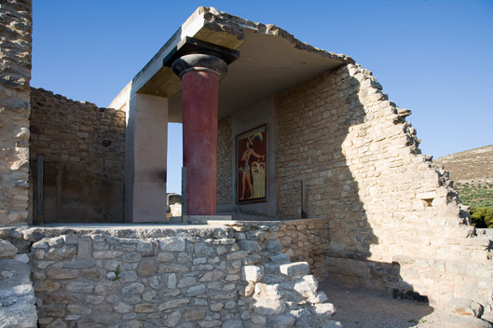
u paláce převládá horizontální rozměr –> u většiny prvků převládá šířka nad výškou a to jak u jednotlivých konstrukčních a architektonických prvků, tak i u paláce jako celku – narušení „fádní“ jednolitosti výklenky a ústupky -> rozdělení fasády na menší celky – podobné sekvenční dělení i v interiéru
hlavní vstup do paláce na západě - široký vstupní portál s jedním sloupem - báze sloupu 1,2 m široká, sloup asi 6 m vysoký
  skrze vstup a následný koridor se vstupovalo do tzv. jižního Propylea - pozměněno v LM III -> následně vstup do vyšších pater nebo hlavního nádvoří
    koridor zdoben freskami s procesím
  další vstup na hlavní nádvoří Jiho-severním koridorem
Severní vstup - druhý nejdůležitější
  méně spletitý – vstup do vestibulu a následně do Severní sloupové haly a rovné pasáže – Severní vstupní pasáž - vedoucí přímo na centrální nádvoří
    během období nových paláců zúžena
    nezastřešena
  další dva vstupy na jihu a východě – pravděpodobně pouze pro soukromé účely

Slide 28
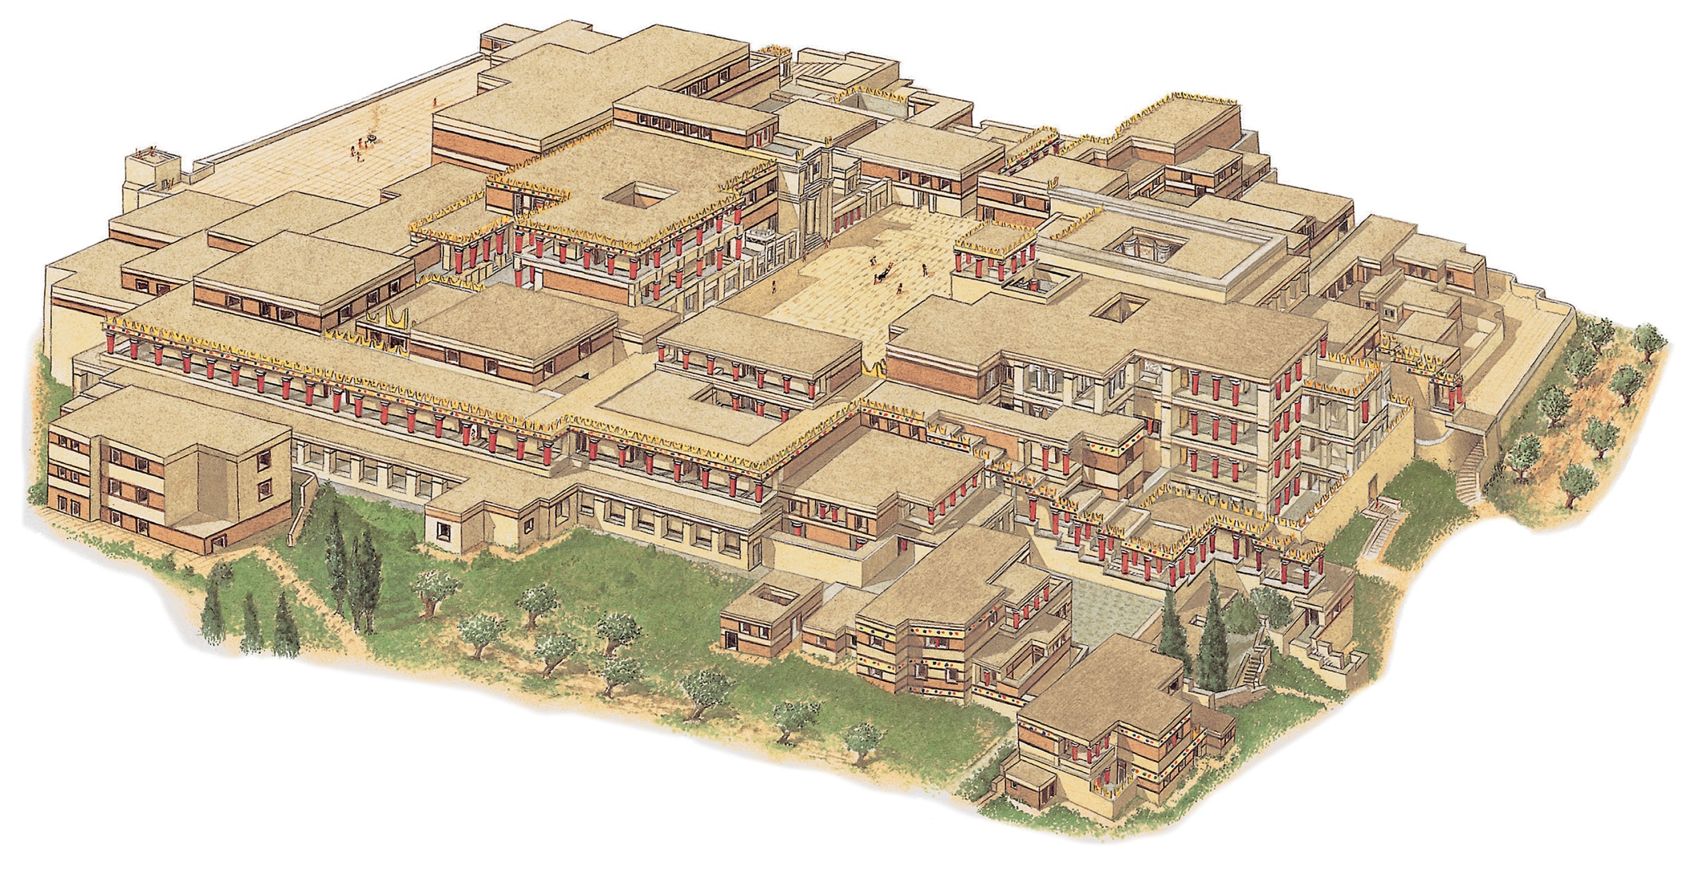
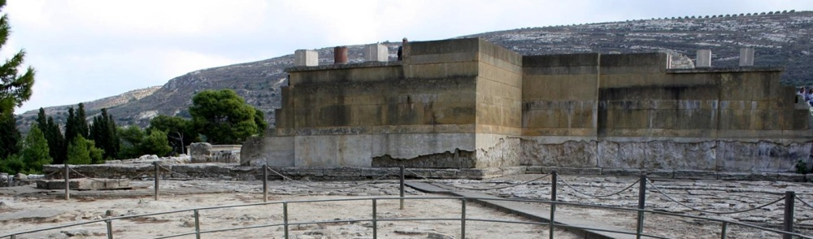

Slide 29
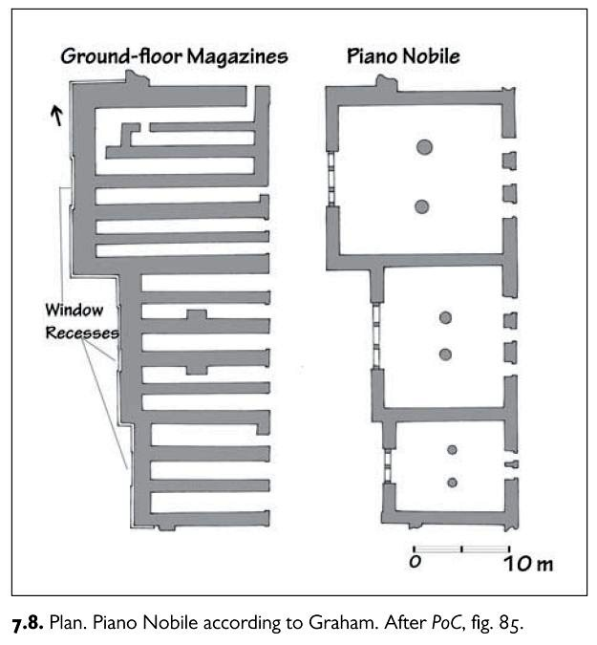
západní křídlo paláce
  v nejzápadnější části skladiště - dlouhé úzké místnosti s nádobami (pithoi) s olejem (podle propočtů mohlo být v zásobárnách uloženo až 250 000 l oleje)
    v každé místnosti až 30 nádob o objemu asi 590 l
    v některých místnostech vybudovány podpodlažní zásobnice (93) - pečlivě zkonstruovány – stěny a zakrytí obloženo kamennými deskami
  v přízemí a v prvním patře byly reprezentační místnosti
    tzv. Piano Nobile - v prvním patře - podle Evanse reprezentační místnosti
      podle Begga tyto místnosti sloužily také jako skladiště a dílny
  při severozápadním rohu vnitřního dvora byly 4 dveře vedoucí do trůnního sálu s předsíní a očisťující nádrže - Lustral Basin
  na jih od této místnosti schodiště - Stepped Portico (pozdní palácové období) - do horního patra - Piano Nobile - a hlavní tzv. hlavní palácová svatyně, skládající se z několika místností / možná však skladiště

Slide 30
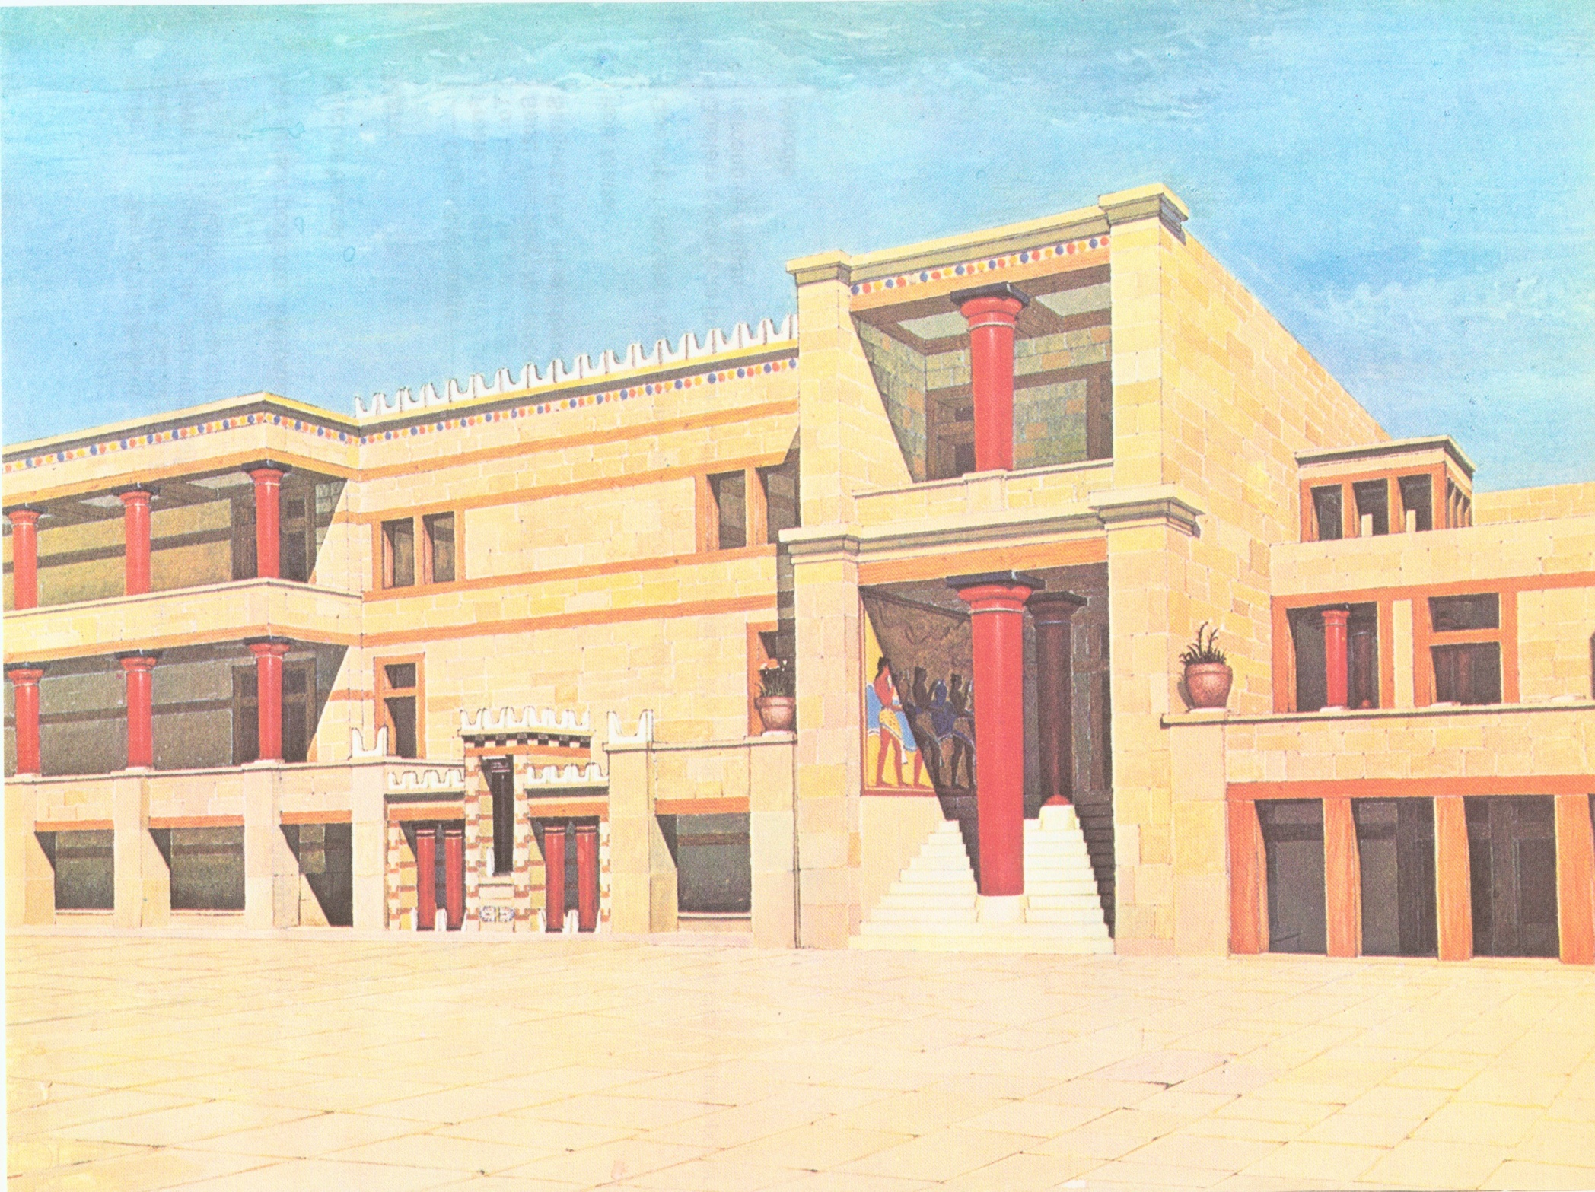

Slide 31
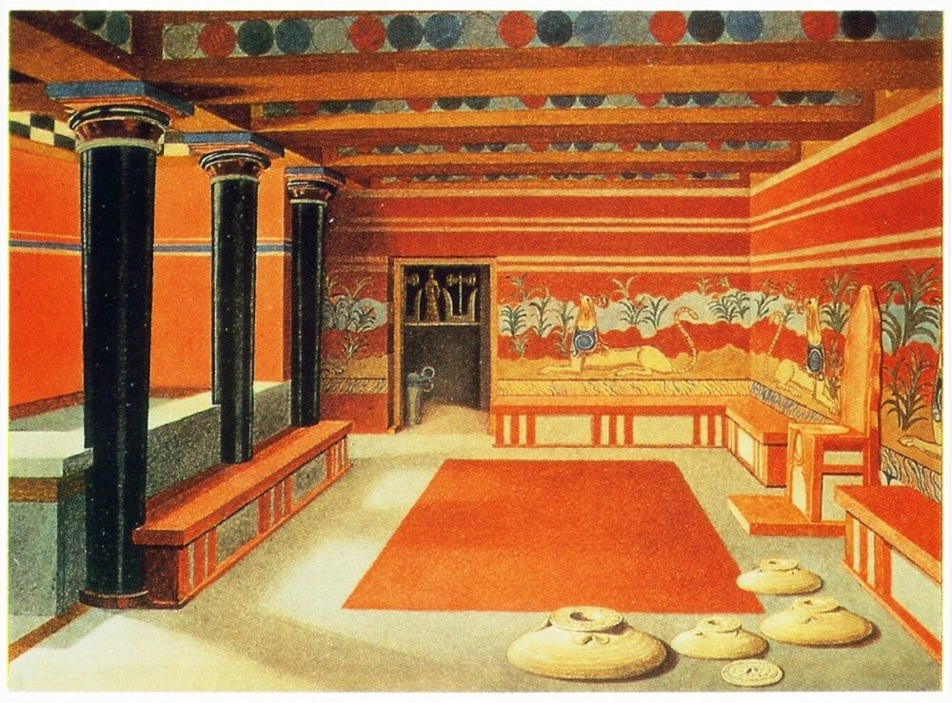
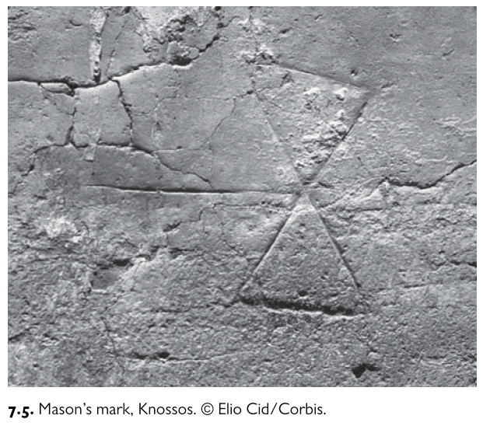
  východní křídlo
  v severní části sklady zboží a řemeslnické dílny
  dále na jih dochovány pouze spodní místnosti – skladiště (Royal Pottery Stores a Loomweight Basement) – nad nimi tzv. Velká východní hala
  dále na jih tzv. Residential Quarter – hlavní místnost, Sál dvojitých seker, leží dvě patra pod úrovní centrálního nádvoří

Slide 32
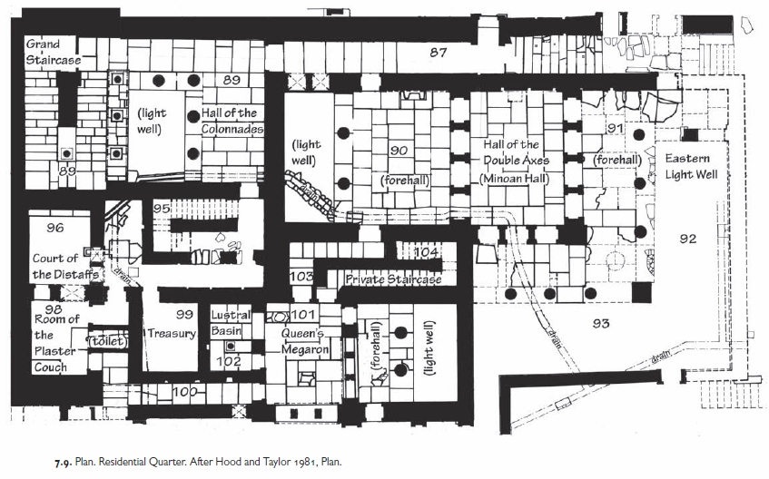
místnost se skládá z několika částí
  centrální haly – ze tří stan tvořena polythyrem
  dvou předsíní se sloupy - na východě vytváří předsíň společně se sloupy na jihu kolonádu
  světlík na východní straně
na jih od této haly tzv. Královnino megaron
  podobná forma jako u předchozí haly - v menším měřítku
  dva světlíky ohraničené polythyrem
  na západě koupelna - původně lustral basin
  dále na západ byly skladiště, další menší schodiště a toaleta napojená na hlavní drenážní systém paláce
  vstup do této části paláce z nádvoří skrze Velké schodiště - jeho součástí světlík

Slide 33
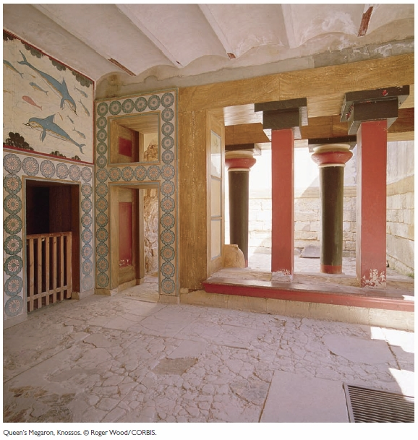
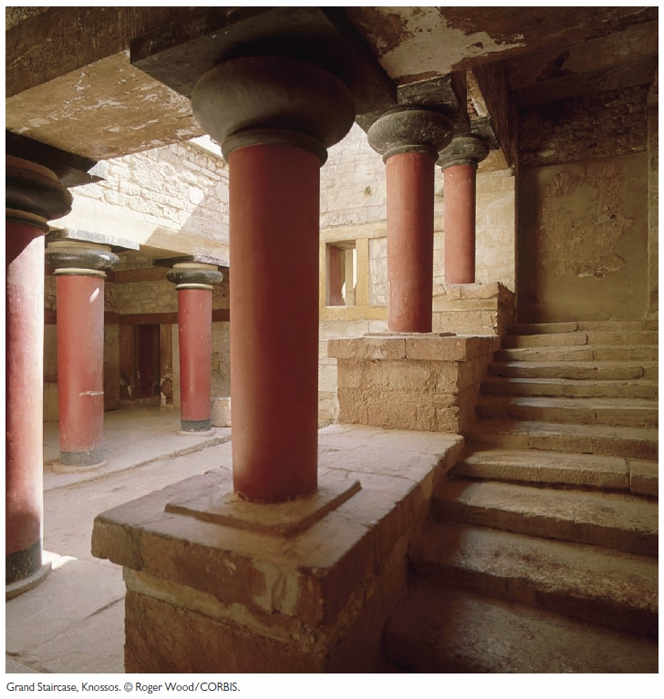
Stavební techniky
hlavním materiálem byl lomový kámen, v menší míře sušené cihly
u výstavby paláce se uplatnily pokročilejší způsoby výstavby
  v mnohem větší míře došlo k používání opracovaného zdiva –> větší variabilita tvarů (desky, bloky, patky sloupů…) pro větší množství využití - podlahy, schodiště, stylobaty, římsy …
  pro podlahy byly většinou použity desky ze sádrovce

Slide 34
mnohem důležitějším pokrokem je však využití dřeva - zpracování dřeva pokročilo mnohem více než je tomu u zdiva -> používáno v mnohem větším měřítku - zvláště pak dřevěných trámů
  trámy byly mnohem masivnější a lépe opracované
  dřevo bylo použito pro různé konstrukce - horizontální i vertikální - stropy, sloupy, pilíře, architrávy, okenní a dveřní příčky, ostění, polythyra, hrázděné zdivo
  použití dřeva ve větším měřítku vedlo k celkovému odlehčení stavebních konstrukcí -> stěny byly budovány užší
v nových palácích bylo použito nového druhu omítky/malty s vyšším podílem vápna -> tenčí než z jílu
kombinace všech těchto změn znamenaly zcela nové pojetí architektury než tomu bylo u předchozích paláců
  stěny byly užší -> zvětšení prostoru
  některé stěny byly odstraněny a nahrazeny kolonádami nebo děleny polythyry -> což dovolovalo mnohem volněji nakládat s prostorem

Slide 35
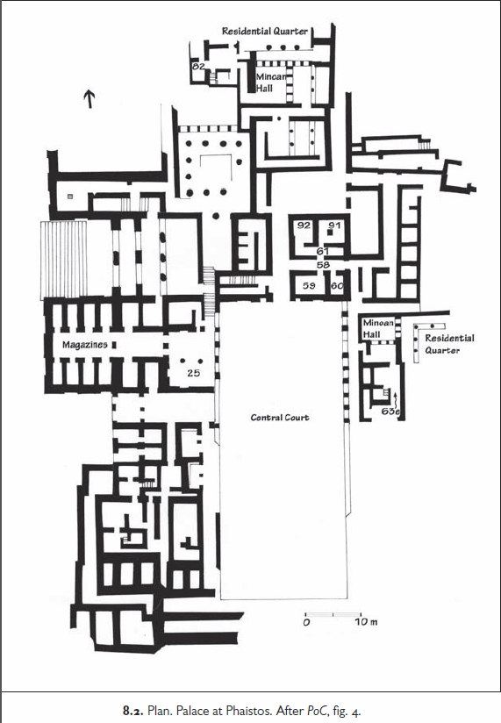
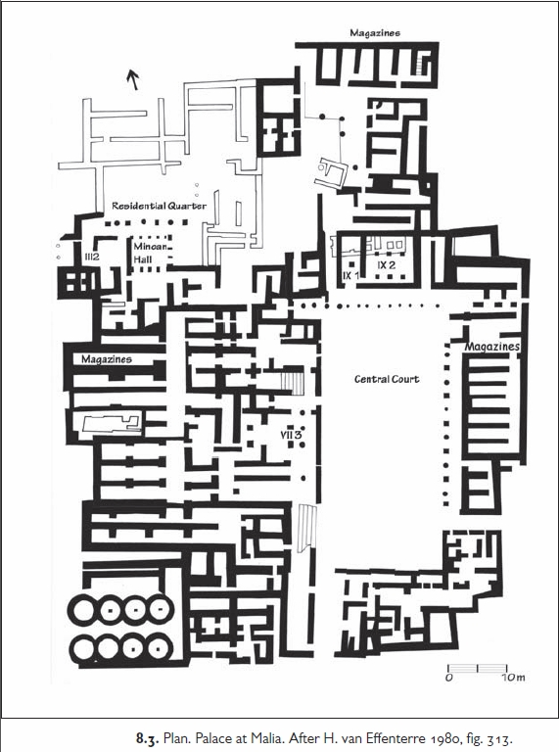
Ostatní paláce

Slide 36
měli podobnou dispozici, ale rozdílné měřítko
  Faistos - cca 120 x 120 m v protopalácovém období –> v období druhých paláců zmenšen
  Mallia - cca 115 x 87 m
  Zakros - cca 80 x 80 m
středem bylo obdélné nádvoří s přibližně severojižní orientací delší osy
podobně jako u Knossu byla dávána velká pozornost průčelím jednotlivých křídel
  v Malii probíhal na východě a severu krytý portikus s pilíři a sloupy, na západě vstup do kultovních místností a široké schodiště vedoucí do Piano Nobile
  ve Faistu podobné portiky na východní a západní straně, severní strana byla tvořena vstupem s dvěma polosloupy nikami a výklenky
skladiště byly odděleny od rezidenčních částí, poskytovaly podporu pro horní patra paláce
  ve všech palácích konstrukční podobnost – úzké, dlouhé místnosti v řadě s přístupovým koridorem
  obvykle na západě - přístup k západnímu nádvoří
    V Mallii na třech stranách

Slide 37
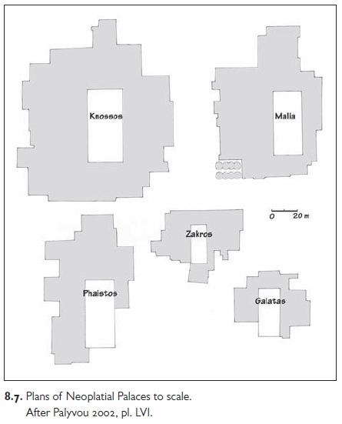
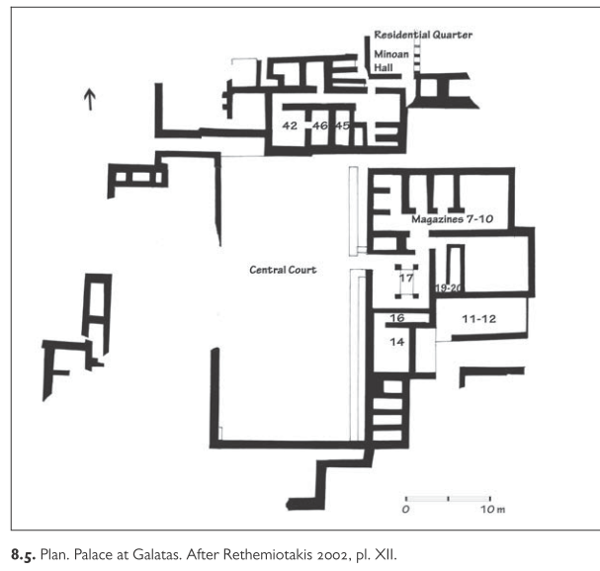

Slide 38
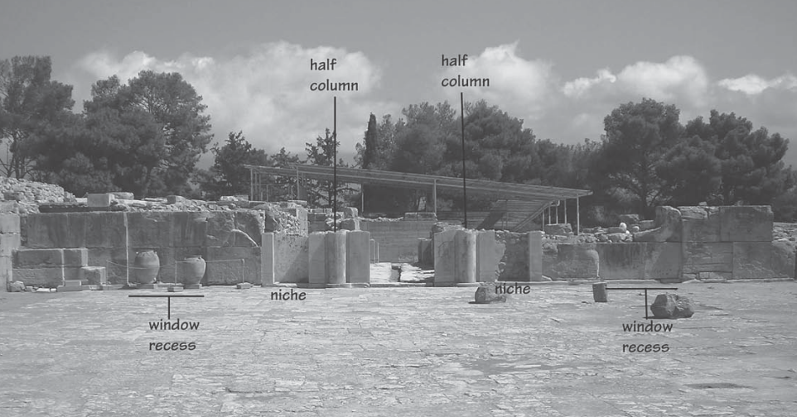

Slide 39
Západní křídlo
  místnosti určené kultu / místnosti určené pro správu skladišť
    Hallager - místnosti pro správu skladišť - spojení mezi skladišti a centrálním nádvořím; příležitostně mohly sloužit jako ceremoniální místa
      Faistos - místnost 25
      Mallia - místnost VII₃
      Zakros - místnost IX
      Galatas - místnost 17
  v horních patrech se předpokládá systém přijímacích místností - nedochováno
  V Zakru dochovány přijímací místnosti na spodním podlaží
    místnost XXIX - rituální jídelna
    XXVIII – nazývána Hall of Ceremonies - sestává z 5 částí - světlíku na SZ, další části byly od sebe odděleny sloupy, podlahovou výzdobou a přístupy světla
  Graham předpokládá jídelní místnosti v jiné části paláce – tzv. Banquet Rooms – pravděpodobně v prvním podlaží nad místnostmi v severních částech paláců
    Knossos: Severní sloupová hala
    Mallia: místnosti IX1 - IX2
    Faistos: místnosti 58-61 a 91-92
    Zakros: místnost XXXII
    určení místností jako jídelen na základě podobnosti s Egyptem

Slide 40
Obytné prostory
v různých částech paláce – nikdy však na jihu, nebo západě
několik podlaží – Faistos a Mallia pravděpodobně 2; Zakros a Galatea asi pouze jedno
jedna z nejlépe vystavěných částí paláce
systém několika místností
místnost nazývaná Evansem Královnino megaron, Grahamem Ženská hala
součástí každého obytného prostoru byla toaleta, skladiště, systém koridorů a schodišť spojující jednotlivé části nebo poschodí, bazén (lustral basin)
centrem je tzv. Minojská hala – prostor tvořený světlíky/em, předsíní a na dvou nebo třech stranách s polythyrem
  celý tento komplex se pak na jedné nebo více stranách otvírá sloupovým portikem k přilehlému nádvoří – zajišťuje světlo, vzduch a výhled z paláce

Slide 41
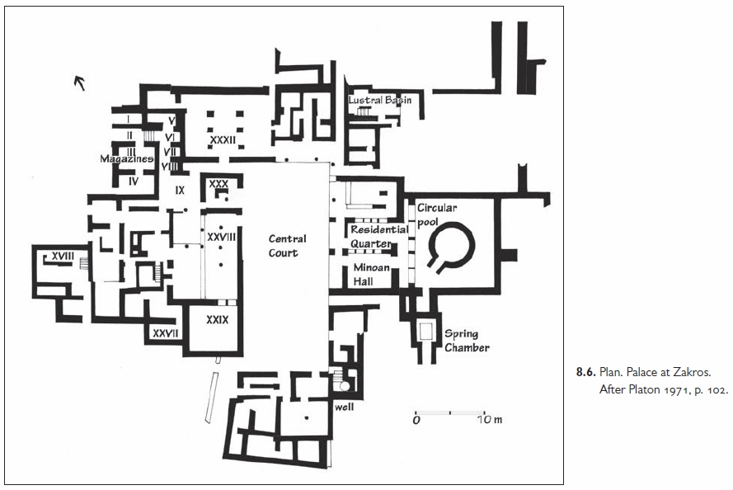

Slide 42
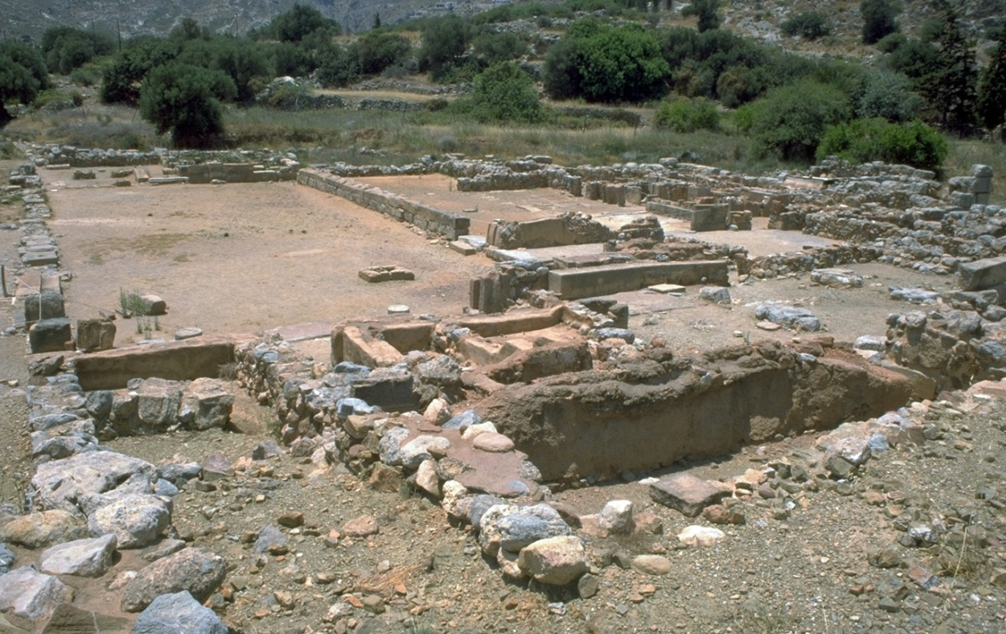
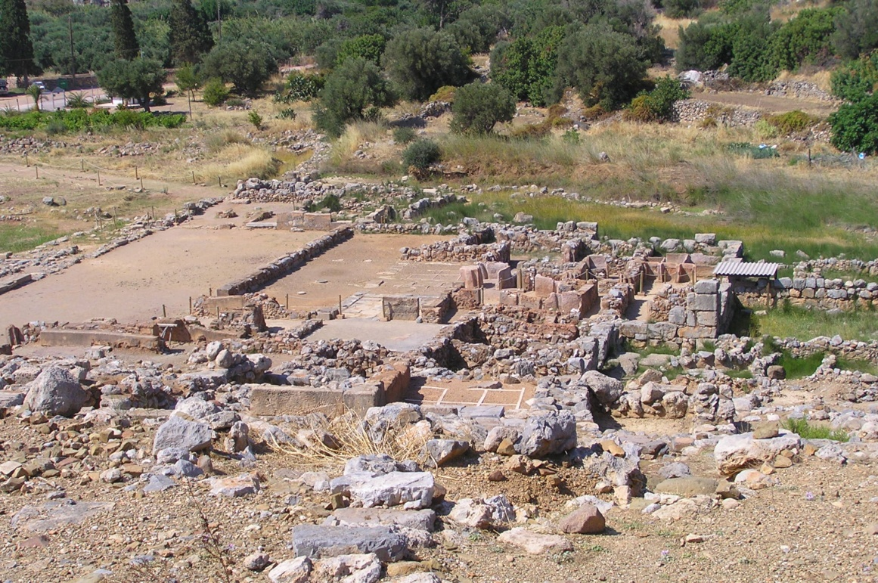

Slide 43
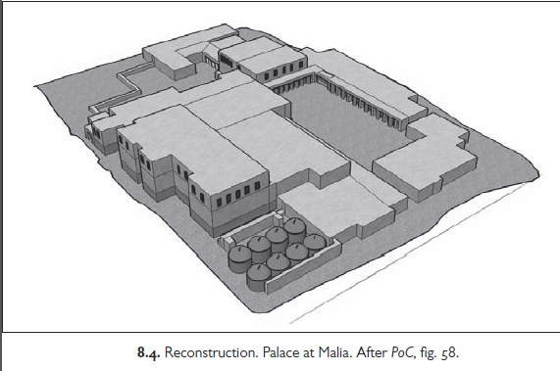

Slide 44
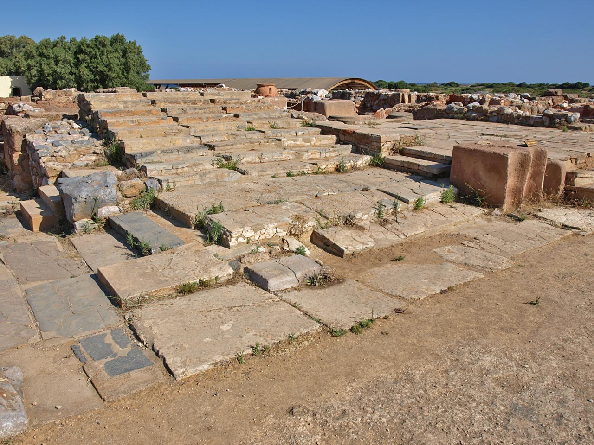

Slide 45
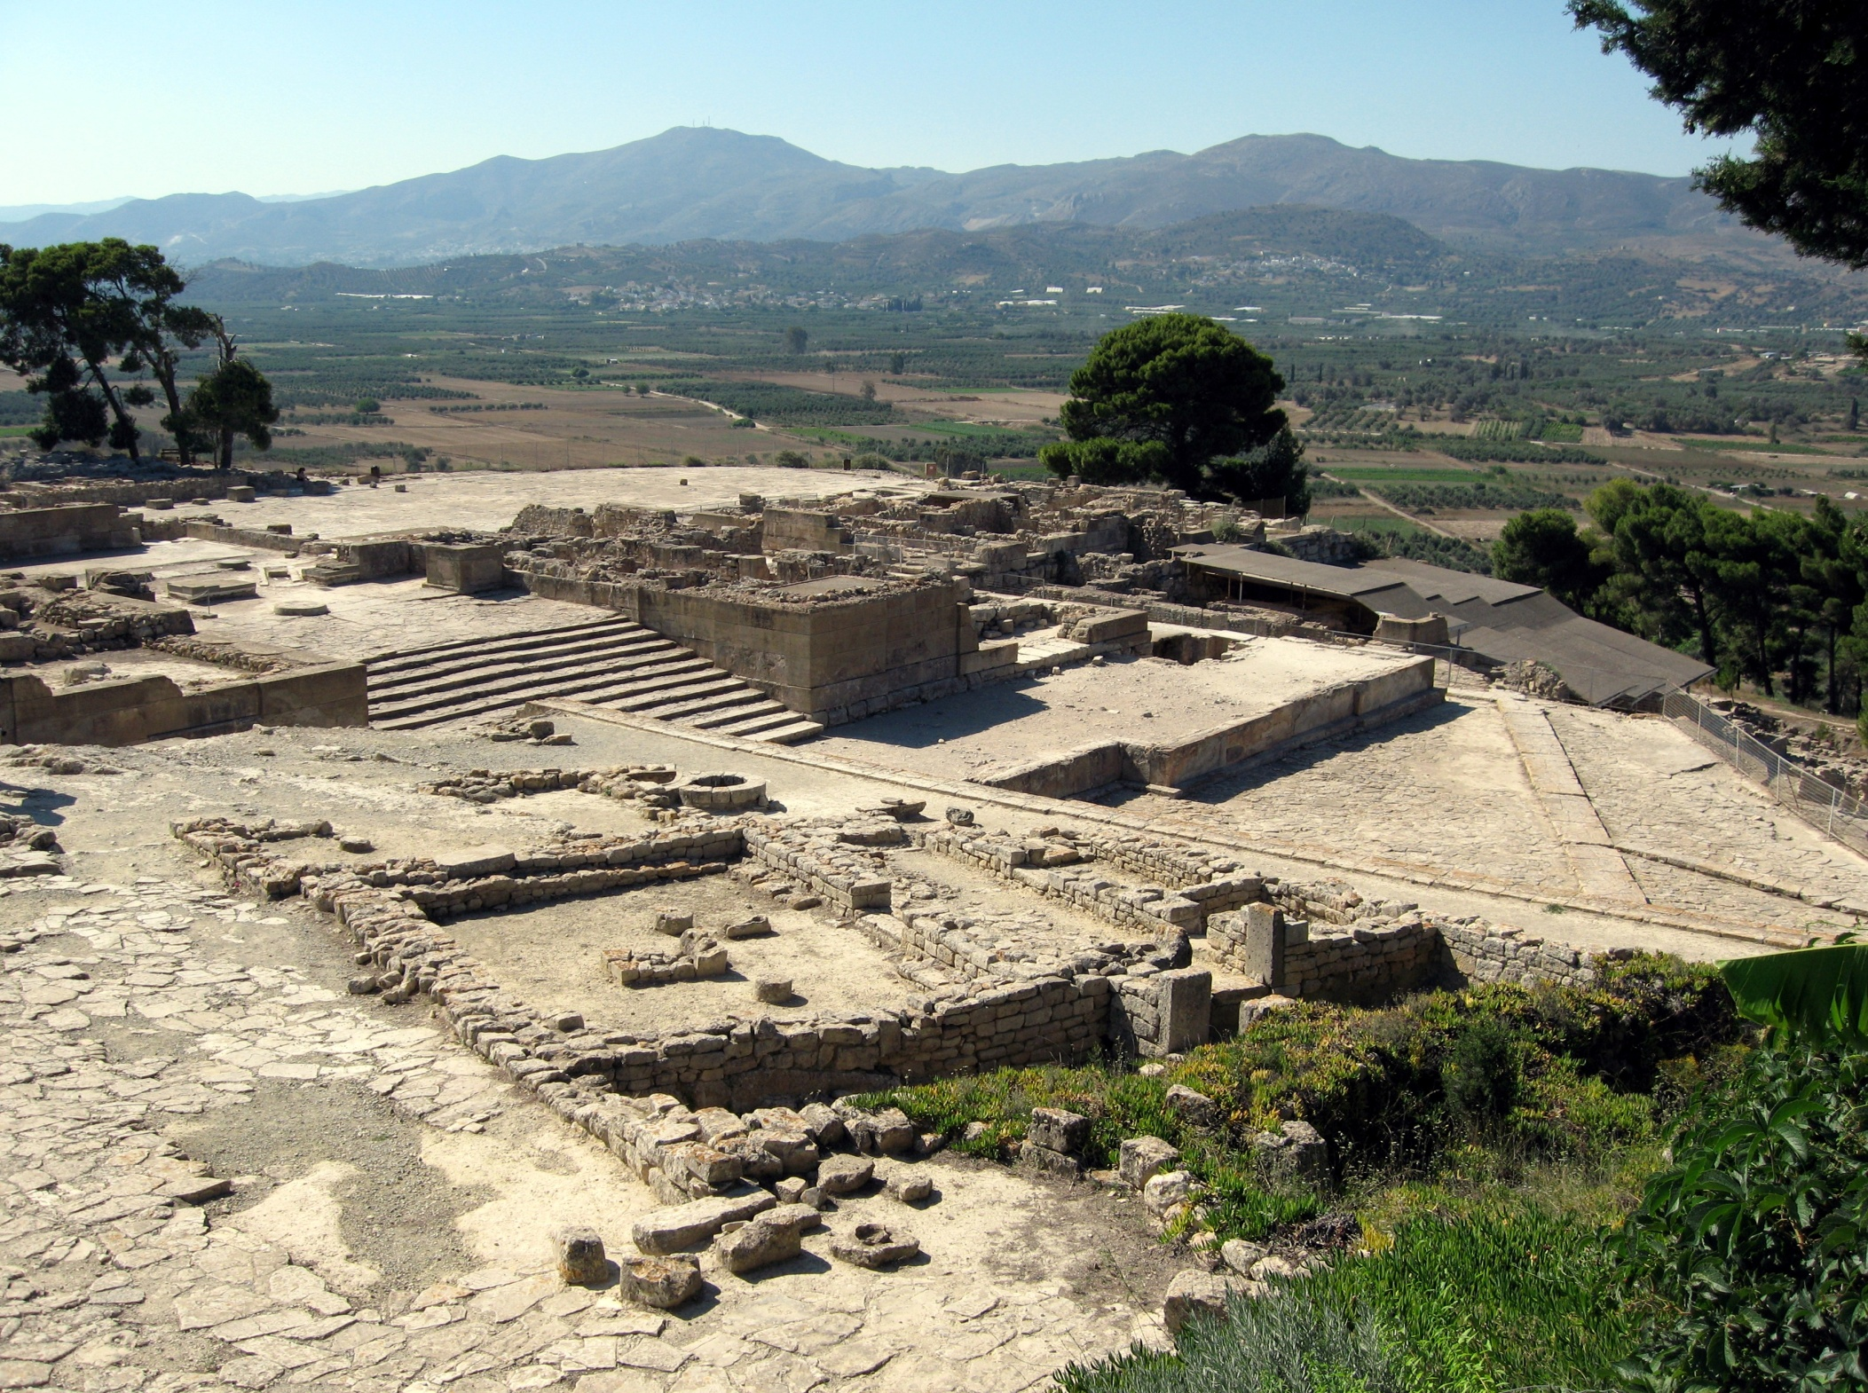

Slide 46
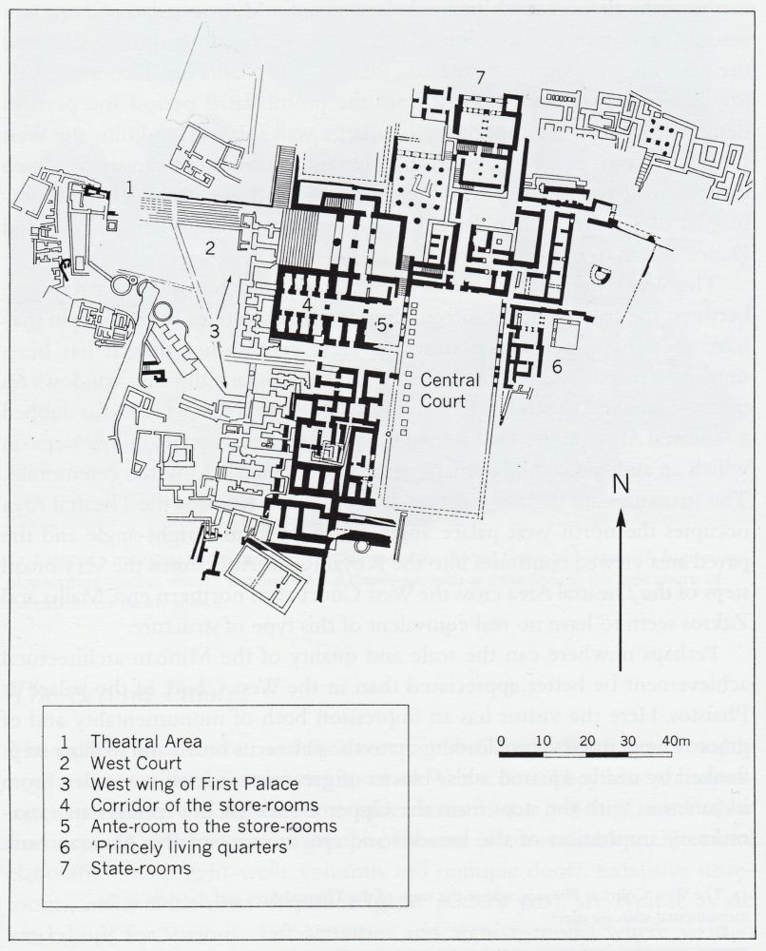
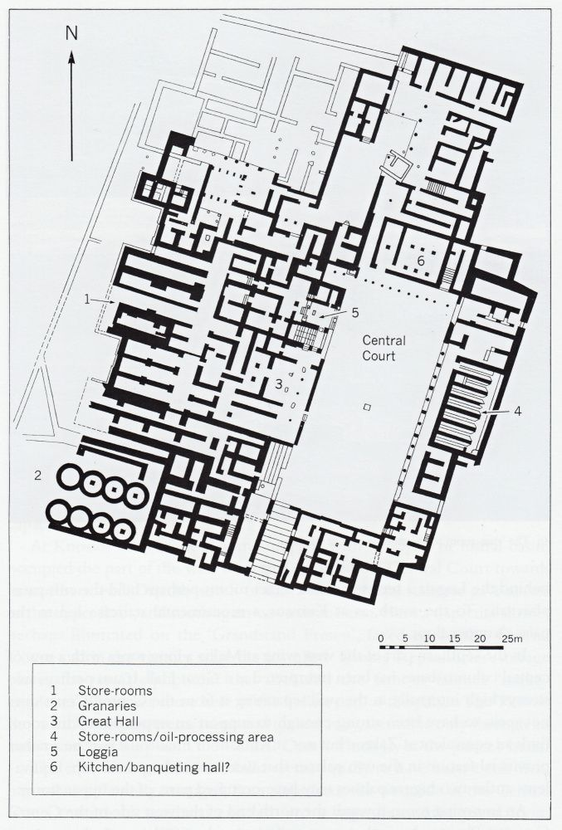

Slide 47
